Slide 1
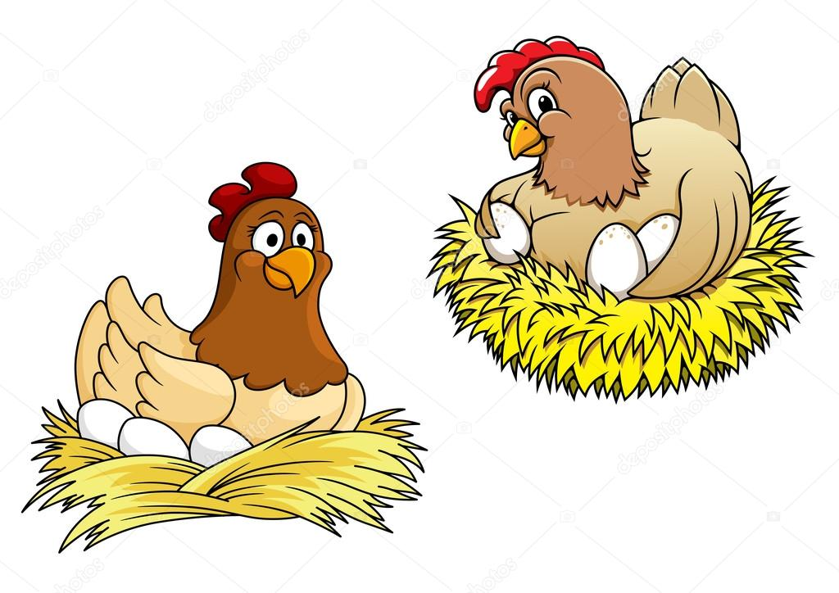


Работу выполнила
учитель начальных классов
МБОУ «Вишенская СШ»
Белогорского района Республики Крым
Усенова Эльзара Кайсаровна
Про курочку Рябу, золотые и простые яйца

Slide 2
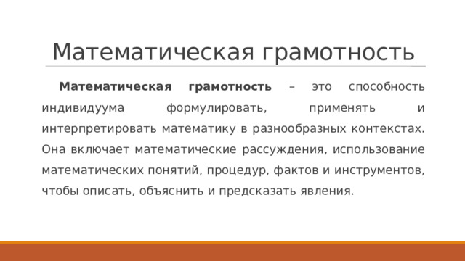

Slide 3
Дорогой друг!
Для того, чтобы быть успешным в обучении, ты должен прежде всего уметь работать с информацией: находить её, отделять нужное от ненужного, проверять факты, анализировать, обобщать и – что очень важно – перекладывать на собственный опыт.
Функциональная грамотность – это способность применять знания, полученные в школе, для решения повседневных задач.
В разделе «Математическая грамотность» ты будешь помогать героям сказок решать непростые задачи, применять математические законы и правила в жизни.
Желаю удачи!

Slide 4

Задание 1.
Жили - были дед да баба. И была у них курочка Ряба. Снесла курочка простые и золотые яички.
Впиши пропущенное число.
7
Курочка снесла всего яиц.
Клик!
Клик!
Раскрась 3 яйца жёлтым цветом – это будут золотые яйца, а остальные – простые
Сколько простых яиц?
4
Клик!

Slide 5


Задание 2.
Попросила бабушка мышку разложить золотые яйца по 5 на каждую полочку.
Дорисуй или зачеркни столько яичек, чтобы их стало 5. Сделай записи к рисункам.
Клик!
Клик!
4
+
1
= 5
7
-
2
= 5
6
-
1
= 5

Slide 6
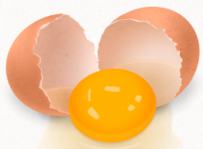
Задание 3.
Курочка Ряба снесла 7 простых яичек. Мышонок
пробежал и их стало на меньше.
Сколько простых яиц стало?
Было – яичек
Стало – ? , на меньше
7
3
Решение:
7 – 3 = 4(я.)
Ответ: простых яичка
4

Slide 7
Задание 4.
Яички упали и раскололись. Бабушка взяла в руки осколки. Какие геометрические фигуры получились? Соедини точки и назови фигуры.

Slide 8
Задание 5.
Летом курочка Ряба снесла 9 простых яичек и стала их насиживать. Сначала вывелось цыплёнка, а затем ещё . Сколько ещё яичек осталось у курочки?
3
2
9
Было - яичек
Вывелось - и
Осталось - ? яичек
3
2
Решение:
9 – 3 – 2 = 4 (я.)
Ответ: яичка осталось у курочки
4

Slide 9
Не в золоте счастье

Slide 10
Ссылки на интернет-ресурсы:
https://catherineasquithgallery.com/uploads/posts/2021-03/1614841533_40-p-fon-matematika-40.jpg - фон
https://www.pngmart.com/files/12/Plain-Yellow-Easter-Egg-PNG-Transparent-Image.png
https://catherineasquithgallery.com/uploads/posts/2021-03/1614593337_56-p-mishka-na-belom-fone-62.png http://www.clipartbest.com/cliparts/9cp/LzK/9cpLzK5oi.png
https://scamper.com/portfolio/illustration/img/beckon-broken-egg.png
https://st2.depositphotos.com/1020070/6444/v/950/depositphotos_64440215-stock-illustration-hens-incubating-their-eggs.jpg https://i.pinimg.com/originals/24/70/35/24703501b9da6f10e6749252e24d6bfa.jpg

